Slide 1
Consideriamo un punto materiale posto su un piano
inclinato privo d’attrito.
Il nostro obiettivo è studiare l’equilibrio di tale punto,
Quindi, calcolare la forza che un agente esterno dovrà
applicare affinché il punto rimanga fermo.
A tale scopo scomponiamo il vettore forza peso lungo due direzioni,
una parallela al piano e una normale al piano.

Slide 3
Nella figura accanto , gli angoli in A e in A’ sono uguali, in quanto formati da rette mutuamente ortogonali. Considerando il triangolo ABC si ha:
C’
C
B
h
l
B’
A’
A

Slide 4
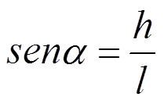
Considerando il triangolo A’B’C’ si ha:

Slide 5
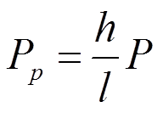
Si ha pertanto:

Slide 6
Per mantenere in equilibrio il punto materiale, un agente esterno dovrà applicare una forza uguale e contraria a Pp, dove:

